Slide 1
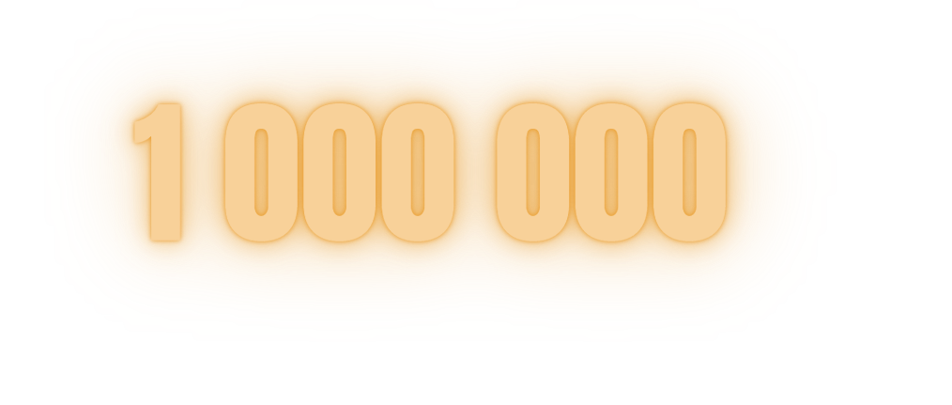

Slide 2
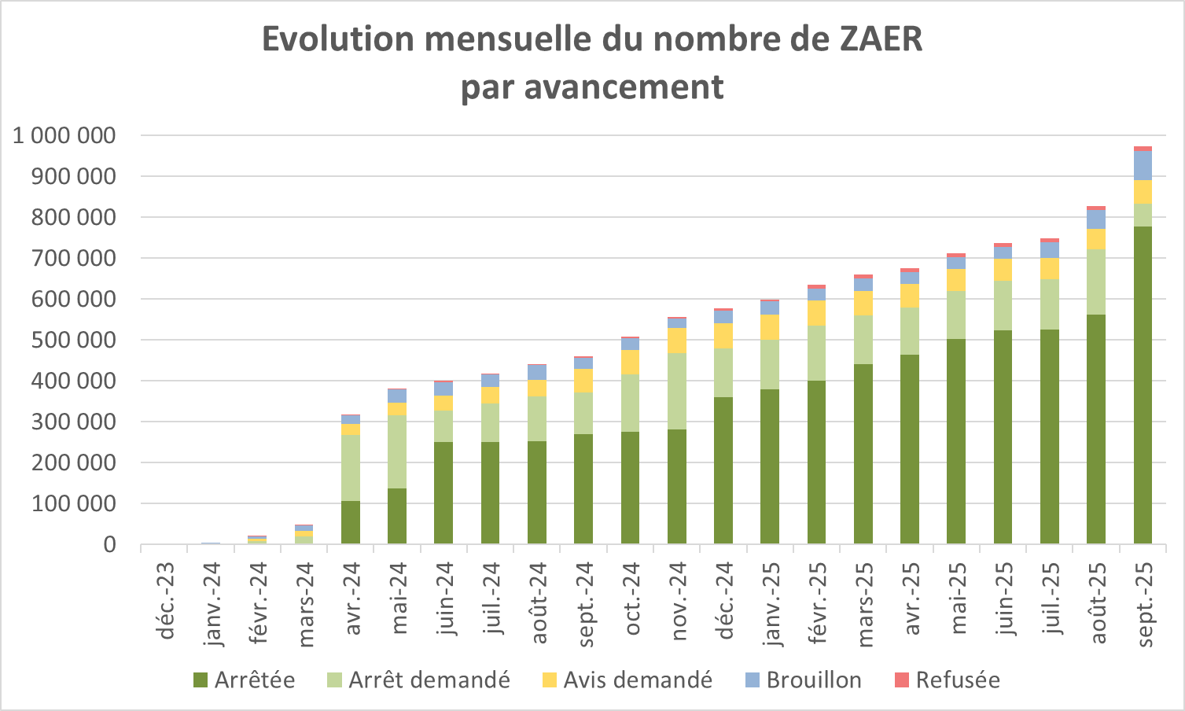
UNE CROISSANCE DES ZONES SAISIES DANS LE PORTAIL BOOSTÉE PAR LES IMPORTS
19 500 communes actives sur le portail (10700 communes en décembre 2024)
7 octobre 2025 : le million de zones est dépassé
1 072 908 ZAER définies sur le portail cartographique avec désormais plus de 868 000 ZAER arrêtées par les référents préfectoraux.
=> x2 Doublement du nombre de zones arrêtées en 9 mois
Effet de l’import en masse de zones antérieurement saisies hors portail

Slide 3
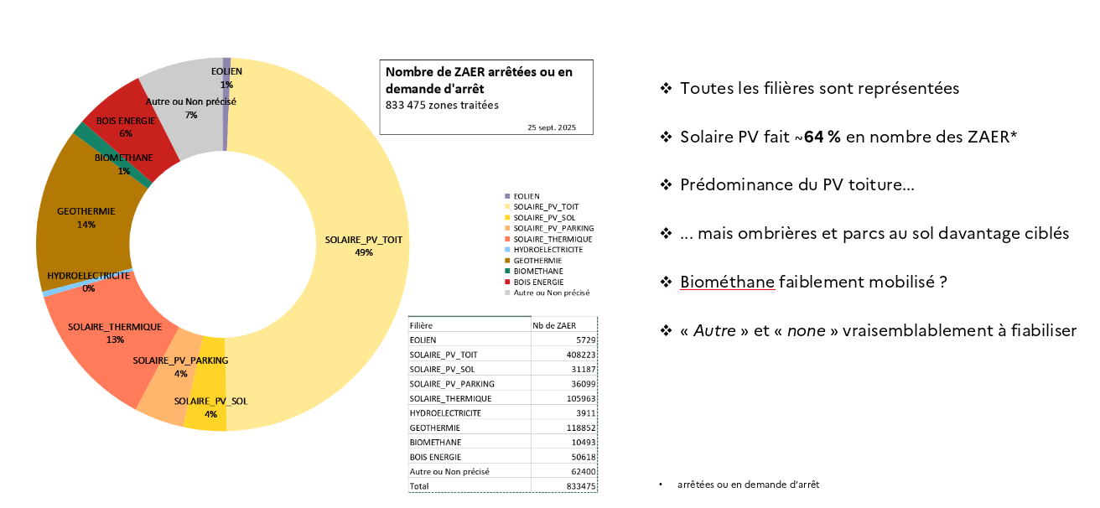
DES MIX ÉNERGETIQUES VARIÉS MAIS QUI PEUVENT ENCORE ETRE PEAUFINÉS

Slide 4

DES AVANCÉES MÉTHODOLOGIQUES EN COURS ET TRÈS ATTENDUES POUR CERTAINES
« Ma zone d’accélération permet-elle vraiment d’accélérer un projet ? »
Des recommandations pour des zones d’accélération qui accélèrent

Slide 5


DES AVANCÉES MÉTHODOLOGIQUES EN COURS ET TRÈS ATTENDUES POUR CERTAINES
Des accompagnements possibles par les Directions territoriales du Cerema
Suite aux retours utilisateurs, tout un programme d’évolution du portail en cours
Et à surveiller : la Communauté des utilisateurs !

